Slide 1

MIX & MATCH
The scents of your dreams.

Slide 2


Tevékenységünk
Célunk, hogy olyan egyedi és különleges illatokat teremtsünk, amelyek kifejezik viselőjük egyéniségét és stílusát. Minden egyes parfümünk egyedileg tervezett és luxus kivitelben készül, hogy a legmagasabb minőséget és eleganciát nyújtsa viselőjének.
Egyedi parfümkészítés: Professzionális parfümőrünk segítségével elkészítheted saját egyedi parfümödet, mely csak rád jellemző illatokból áll össze.
A legújabb trendnek megfelelően az egyedi parfümkészítés lehetősége.

Slide 3
ELÉRHETŐSÉGEINK
Weboldal: mix--match.webnode.hu
Instagram: mix_match_kft
E-mail cím: mixmatchkft@gmail.com
Telefonszám: +36 70 252 1675

Slide 4
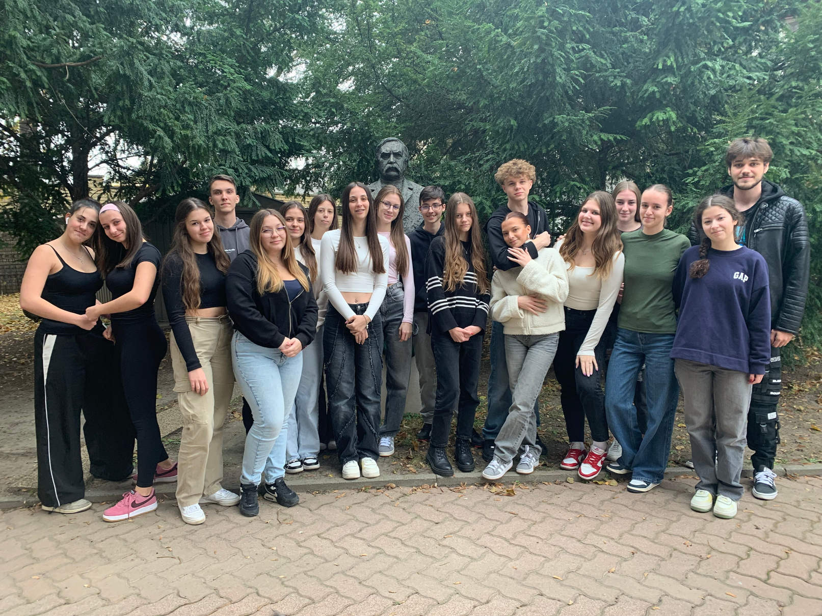
Csapatunk

